Slide 1
第 三 章
堆疊(Stack)
課程名稱：資料結構
授課老師：_____________

Slide 2
本章學習目標
1.讓讀者了解日常生活中有許多例子都是堆疊的應用。
2.讓讀者了解堆疊的運作原理及在運算式的應用。
3.讓讀者了解遞迴的使用及條件，進而設計比較簡潔的程式。
4.讓讀者了解如何利用遞迴函數來解決典型的河內塔問題。

Slide 3
本章內容
3-1 堆疊(Stack)
3-2 以陣列來製作堆疊
3-3 堆疊在運算式上的應用
3-4 遞迴(Recursion)
3-5 堆疊在遞迴上的應用

Slide 4
3-1 堆疊(Stack)
堆疊(Stack)是一種後進先出(Last In First Out, LIFO)的有序串列，亦即資料處理的方式都是在同一邊進行，也就是由相同的一端來進行插入與刪除動作。而我們日常生活中，也有一些是堆疊的例子，例如堆盤子、書本裝箱…等，都是一層一層的堆上去，如果想要取出箱子中某一本書，也只能從最上面開始取出。

Slide 5
【定義】
1.一群相同性質元素的組合，即有序串列(ordered List) 。
2.具有後進先出 (Last In First Out, LIFO) 的特性。
3.將一個項目放入堆疊的頂端，這個動作稱為Push(加入)。
4.從堆疊頂端拿走一個項目，這個動作稱為Pop(取出)。
5.Push/Pop的動作皆發生在同一端，則稱此端為Top(頂端)。
6.要取出資料時，則只能從Top(頂端)取出，不能從中間取出資料。

Slide 6
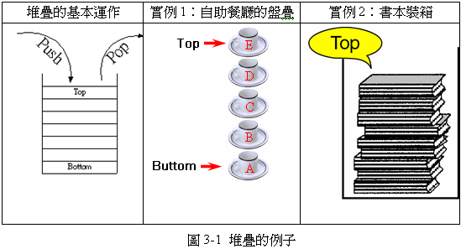

Slide 7
【堆疊常用專有名詞】
1. Push ：加入新項目到堆疊的頂端。
2. Pop ：取出堆疊頂端一個項目。
3. TopItem ：查看堆疊頂端的項目內容。
4. IsEmpty ：判斷堆疊是否為空，若為空則傳回真(True)，
否則傳回假(False)。
5. IsFull ：判斷堆疊是否為滿，若為滿則傳回真(True)，
否則傳回假(False)。

Slide 8
【堆疊的兩個動作】
1. Push(加入)：加入新項目到堆疊的頂端。
【演算法】
Procedure Push(item, Stack) Begin if (Top= N-1) //如果Top指標指到堆疊頂端 Stack Is Full; //代表堆疊已滿 Else //如果不是，則 { Top=Top+1; //指標位址加1 Stack[Top]=item; //再將資料加入到指標所在的堆疊中 } End End Procedure

Slide 9
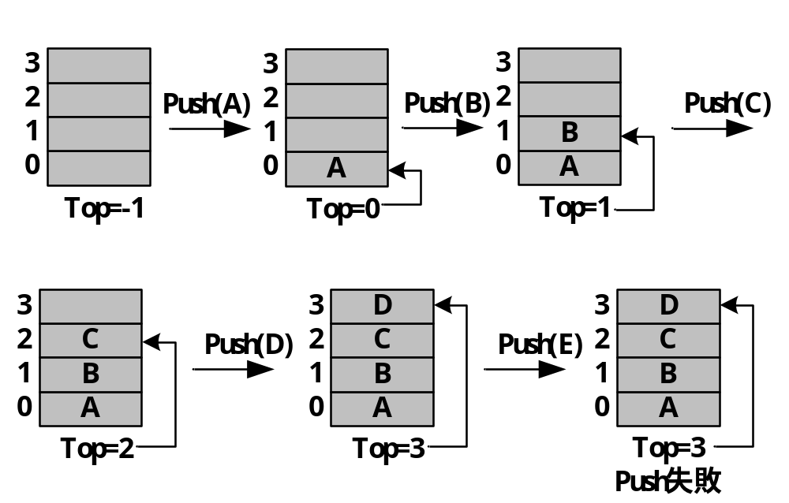
【堆疊的兩個動作】(續)
【運作過程】

Slide 10
【堆疊的兩個動作】(續)
2. Pop ：取出堆疊頂端一個項目。
【演算法】
Procedure Pop(item, Stack) Begin if (Top=-1) //如果Top指標為-1 Stack Is Empty; //代表Stack為空 else //否則 { item=Stack[Top]; //將資料從堆疊頂端取出 Top=Top-1; //再將指標位址減1 } End End Procedure

Slide 11
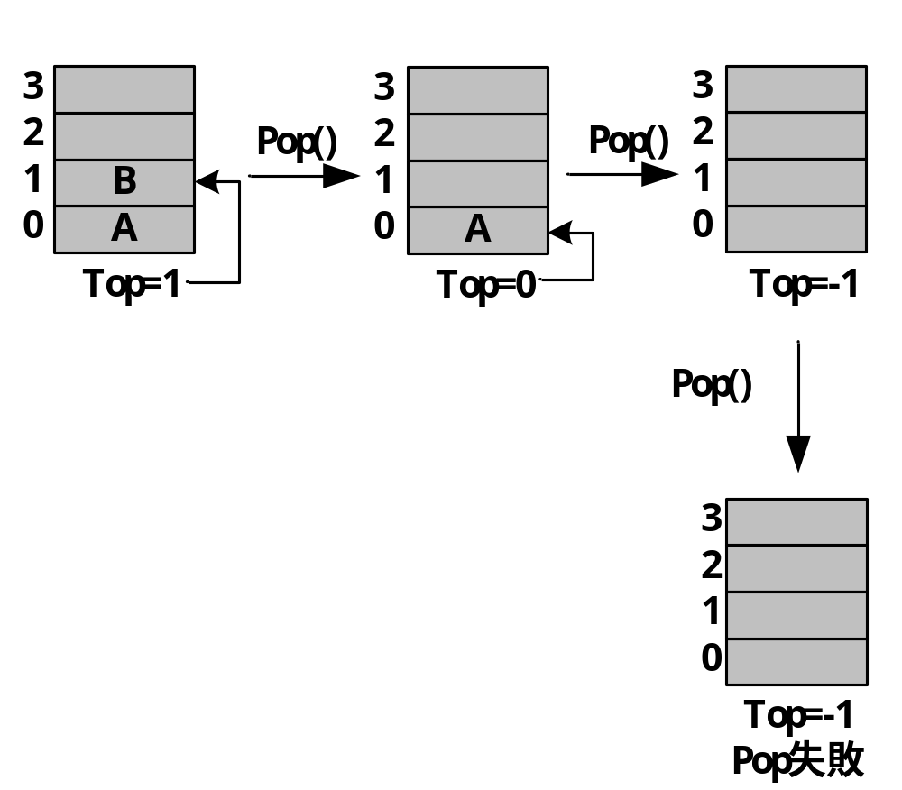
【堆疊的兩個動作】(續)
【運作過程】

Slide 12
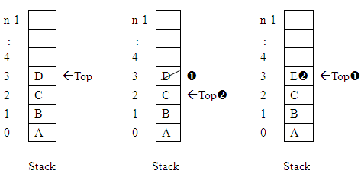
【舉例】假設有一個空的Stack，實施下列的動作：
則最後Stack的內容為何？
【解答】ABCE
❶Pop：刪除D ❶ Top=Top+1
❷Top=Top-1 ❷Stack[Top]=E
Push A Push B Push C Push D | Pop | Push E

Slide 13
【堆疊的應用】
1.副程式呼叫與返回 2.遞迴程式呼叫與返回 3.運算式之轉換與求值 4.中斷處理 5.二元樹追蹤 | 6.巨集呼叫 7.多元處理 8.圖形(Graph)的深度搜尋 9.資料反序輸出(例如：abc→cba) 10.自助餐廳取餐盤的行為。

Slide 14
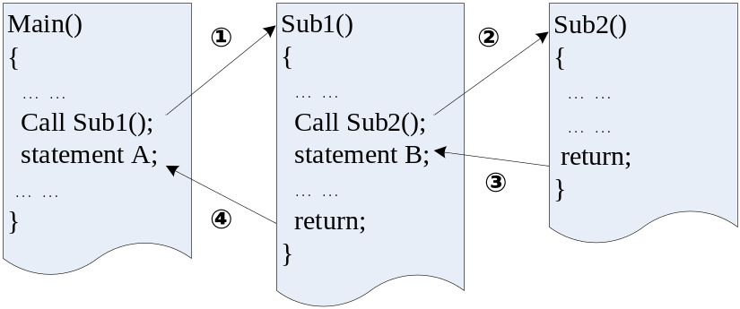
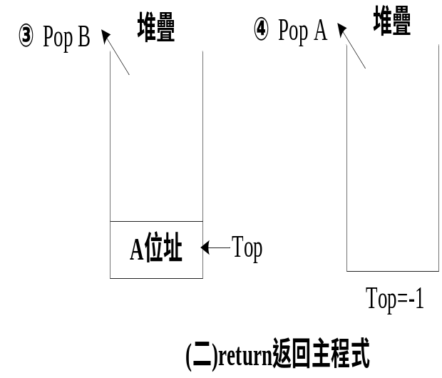
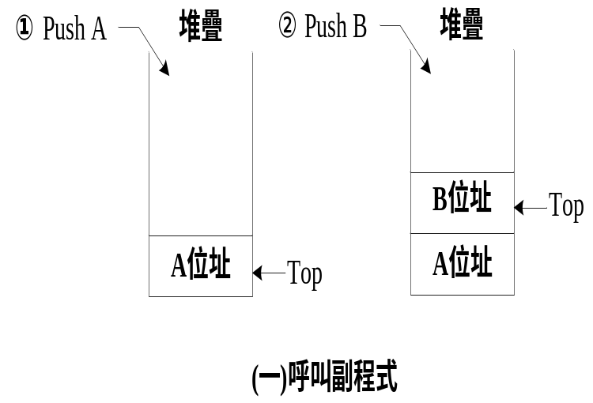
【舉例】
在電腦中，我們可以利用
堆疊具有後進先出的特性
，來解決副程式的呼叫。
【作法】呼叫副程式時，必須先將返回位址暫時儲存到「堆疊」中。
【過程】如下所示：

Slide 15
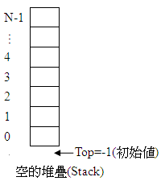
3-2 以陣列來製作堆疊
製作堆疊最常用的方法就是利用一維陣列。
1.建立堆疊結構：Create(Stack) //指建立一個空的Stack
【演算法】
Procedure Create(Stack) Begin { #define N 10 //定義堆疊大小 char Stack[N]; //以陣列Stack當作堆疊 int Top=-1; //Top記錄目前堆疊頂端的索引值，初始值設為-1表示堆疊為空 } End End Procedure

Slide 16
2.將資料加入堆疊：Push(item, Stack)
指將資料(item)插入到Stack中，並且成為Top頂端元素；
如果堆疊已滿，則無法進行。
【演算法】
Procedure Push(item, Stack) Begin if (Top= N-1) //如果Top指標指到堆疊頂端 Stack Is Full; //代表堆疊已滿 Else //如果不是，則 { Top=Top+1; //指標位址加1 Stack[Top]=item; //再將資料加入到指標所在的堆疊中 } End End Procedure

Slide 17
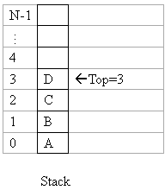
【實例】
假設在空的Stack中連續加入4個資料項，分別為A,B,C,D，
在加入之後Stack的狀態如下圖所示：
說明：Top指標位址每次先加1，再將資料項加入到堆疊中。

Slide 18
3.從堆疊取出資料：Pop(item,Stack)
指刪除Stack的Top頂端元素，如果堆疊是空，則無法進行。
【演算法】
Procedure Pop(item, Stack) Begin if (Top=-1) //如果Top指標為-1 Stack Is Empty; //代表Stack為空 else //否則 { item=Stack[Top]; //將資料從堆疊頂端取出 Top=Top-1; //再將指標位址減1 } End End Procedure

Slide 19
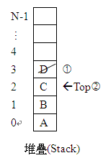
【實例】
假設在空的Stack中連續加入4個資料項，分別為A,B,C,D，
則在刪除D時，其Stack的變化如下圖所示：
說明：①先取出D
②再將指標Top位址減1

Slide 20
4.傳回堆疊Top頂端元素：TopItem(Stack)
指傳回Stack的Top頂端元素，如果堆疊是空，則無法進行。
【演算法】
演算法：傳回堆疊Top頂端元素
01 02 03 04 05 06 07 08 | Procedure TopItem(Stack) Begin if (Top=-1) //如果Top指標為-1 Stack Is Empty; //代表堆疊為空 else //否則 return Stack[Top]; //傳回堆疊頂端的元素 End End Procedure

Slide 21
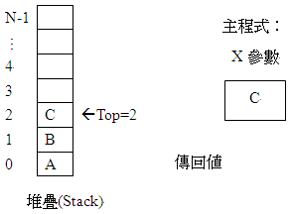
【實例】
假設目前在堆疊中已經有三個資料項，分別為A,B,C，此時，欲傳回堆疊頂端的元素時，其Stack的變化為何？
說明：①先判斷Top指標是否為-1 ，如果不是，則
②傳回堆疊頂端的元素

Slide 22
5.判斷堆疊是否已滿：IsFull(Stack)
指用來判斷Top指標是否等於N-1，若是則傳回True，否則傳回False。
【演算法】
演算法：判斷堆疊是否已滿
01 02 03 04 05 06 07 08 | Procedure IsFull(Stack) Begin if (Top=N-1) //如果Top指標指到堆疊頂端，則 return True; //傳回True else //如果不是，則 return False; //傳回False End End Procedure

Slide 23
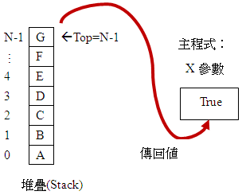
【實例】
假設目前在堆疊中已經有N-1個資料項，此時，欲判斷堆疊是否已滿，其Stack的變化為何？
說明：①先判斷Top指標是否為N-1 ，如果是，則
②傳回True，否則傳回False。

Slide 24
6.判斷堆疊是否是空的：IsEmpty(Stack)
指用來判斷Top值為-1，若是則傳 回True，否則傳回False。
【演算法】
演算法：判斷堆疊是否為空
01 02 03 04 05 06 07 08 | Procedure IsEmpty (Stack) Begin if (Top=-1) //如果Top指標為-1，則 return True; //傳回True else //如果不是，則 return False; //傳回False End End Procedure

Slide 25
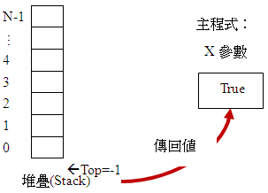
【實例】
假設目前在堆疊中沒有任何資料，此時，欲判斷堆疊是否為空，其Stack的變化為何？
說明：①先判斷Top指標是否為-1 ，如果是，則
②傳回True，否則傳回False

Slide 26
3-3 堆疊在運算式上的應用
在日常生活中，我們所使用的四則運算都屬於中序(infix order)運算式，亦即運算子位於兩個運算元之間的表示法。但是，此種表示法電腦並無法直接的處理，因為中序式可能會含有括號，並且運算子可能有不同的優先順序權。因此，若要使用電腦來處理運算式時，則必須要先將「中序式」轉換成「後序式」(postfix order)。

Slide 27
算術式表示的方式有三種：
一、中序(Infix)表示法： A+B
二、前序(prefix)表示法： +AB
三、後序(postfix)表示法： AB-

Slide 28
一、中序(Infix)表示法
【定義】數學上的表示方式，就是屬於中序式，它是把運算子放在
兩個運算元的中間。
【表示式】<運算元1 > <運算子> <運算元2 >
【例如】A+B。
【缺點】電腦無法一次依序讀取運算式，因運算式可能含有括號，
且未定義運算子優先順序。

Slide 29
二、前序 (prefix)表示法
【定義】指將中序表示法中的運算子和運算元重新調整順序，
只是運算子的順序是在運算元前面。
【表示式】<運算子> <運算元1 > <運算元2 >
【例如】+AB。

Slide 30
三、後序 (postfix)表示法
【定義】後序表示法和前序表示法相類似，使得運算子放於
運算元後面的表示法。
【表示式】<運算元1 > <運算元2 > <運算子>
【例如】AB+。
【優點】 不必使用括號，方便電腦使用。

Slide 31
3-3.1 運算式的轉換
大部份的運算式(expression)都是由運算元(operand)與運算子(operator)所組成。
【例如】A*B+(C/D)-E
其中： A,B,C,D,E為運算元(operand)
+,-,*,/為運算子(operator)

Slide 32
【運算原則】
❶括號內先處理
❷優先權較高的運算子先執行
❸同優先權者，則由結合性，來決定是由左而右，還是由右而左執行。

Slide 33
【常見的運算子優先順序】
優先順序 | 運算子
高 低 | 括號：'(' ， ')'
 | 負號：'-'
 | 乘、除號：'*' ， '/'
 | 加、減號：'+' ， '-'

Slide 34
一、中序式→前序式
假設有一個中序式為：A×B+C×D，欲轉換成前序式，其步驟如下：
1.先用括號將優先順序分出來
((A×B)＋(C×D))
2.將運算子移到左括號右邊
❶((×AB)＋(×CD))
❷(＋(×AB)(×CD))
3.把括弧全部拿掉，即為所得。
＋×AB×CD

Slide 35
二、中序式→後序式
假設有一個中序式為：A×B+C×D，欲轉換成後序式，其步驟如下：
1.先用括號將優先順序分出來
((A×B)＋(C×D))
2.將運算子移到右括號左邊
❶((AB×)＋(CD×))
❷((AB×)(CD×)＋)
3.把括弧全部拿掉，即為所得。
AB×CD×＋

Slide 36
3-3.2 中序運算式的表示法及計算
1.處理中序運算式的計算時，基本上，需要使用兩個堆疊來存運算元
和運算子。
2.當讀取之運算子優先權低於「運算子堆疊」頂端運算子時，則從
「運算子堆疊」取出一個運算子和「運算元堆疊」取出兩個運算元
來運算。

Slide 37
【處理步驟】
步驟1. 建立運算元和運算子堆疊，初始為空。
步驟2. 當運算式由左至右尚未讀完時 ，則依序讀取運算式的一個
符號(運算元或運算子)。
步驟3. 若讀取的是運算元，則存入運算元堆疊中。

Slide 38
【處理步驟】<續>
步驟4. 若讀取的是運算子
(1) 若運算子為 "(", 放入堆疊。
因為：中序表示式，左括號在堆疊中的優先順序最小，亦即任何運算
子都大於它的優先權。
(2) 若運算子為 ")" ,依序輸出堆疊中的運算子, 直到取出 "(" 為止。
(3)若運算子堆疊為空，則存入運算子堆疊。
(4)若運算子堆疊非空，則與頂端之運算子比較優先權，若較堆疊中的高
則存入堆疊中。若較低或等於時，則從運算子堆疊取出一運算子並從
運算元堆疊取出所需運算元，運算後將結果存回運算元堆疊。然後將
剛剛讀取之運算子存入運算子堆疊。若運算式尚未讀完時，則回到步
驟(2)。
Notes:
若讀取的是運算子，則必須還要遵守以下四個步驟：

Slide 39
【處理步驟】<續>
步驟5.中序運算式讀完之後，若運算子堆疊非空，則從運算子堆疊
取出一運算子並從運算元堆疊取出所需運算元，運算後將結
果存回運算元堆疊。重覆此步驟，直到運算子堆疊為空的。
步驟6.運算元堆疊的最後內容即為運算式之計算結果。

Slide 40
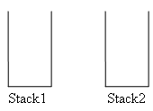
【舉例】中序運算式為：A+B*C-D
【解答】
假設：運算元堆疊設為Stack1，運算子堆疊設為Stack2
步驟1: 建立運算元和運算子堆疊，並設初始為空的
運算元堆疊
運算子堆疊

Slide 41
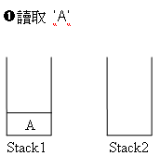
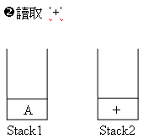
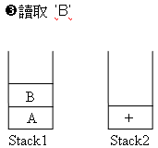
步驟2: 從左到右讀取運算式，讀到運算元則置入運算元堆疊(Stack1)；
若讀到運算子則置入運算子堆疊(Stack2)。
運算式：A+B*C-D
A+B*C-D
A+B*C-D
A+B*C-D
運算元堆疊
運算子堆疊
運算元堆疊
運算子堆疊
運算元堆疊
運算子堆疊

Slide 42
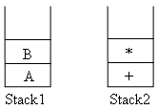
步驟3: 讀取“*”時，由於“*”的優先權高於Stack2的top頂端運算子
“+” ，故將“*”存入運算子堆疊
A+B * C-D
*優先權>+
運算元堆疊
運算子堆疊

Slide 43
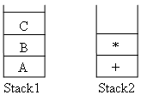
步驟4: 讀取 ’C’
A+B*C-D
運算元堆疊
運算子堆疊

Slide 44
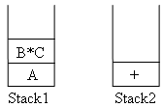
步驟5: 讀取“-”時，因為“-”的優先權低於Stack2的top頂端運算子
“*”，故取出“*”與兩個運算元進行計算，並將結果存回運
算元堆疊(Stack1)中。
⬥
B * C
結果
A+B*C-D
◆
❖ - <*
運算元堆疊
運算子堆疊
運算元堆疊
運算子堆疊

Slide 45
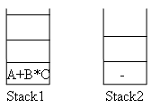
步驟6: 因為”-”時，優先權等於Stack2的頂端運算子”+”，故
取出”+”與兩個運算元來進行計算，並將結果存回運算元
堆疊(Stack1)中。將剛才未存入堆疊的”-”存入運算子堆
疊(Stack2) 。
⬥
A + (B*C)
- 存入Stack2
結果
A+B*C-D
◆
❖ -等於+
運算元堆疊
運算子堆疊
運算元堆疊
運算子堆疊

Slide 46
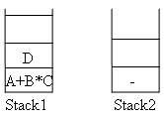
步驟7:讀取”D”
A+B*C-D
運算元堆疊
運算子堆疊

Slide 47
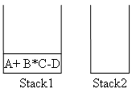
步驟8: 取出運算子“-”及運算元“A+B*C”及”D”進行計算，
結果存回運算元堆疊(Stack1)
A - (B*C)-D
◆
計算結果
運算元堆疊
運算子堆疊
運算元堆疊
運算子堆疊

Slide 48
3-3.3 中序表示法轉換成前序表示法
由中序表示法轉換成前序表示法的方法有兩種：
1. 加括號去除法：這種方法是人類使用的方法，主要是應付於考試，
想快速得到前序表示法時使用。
2. 堆疊處理法：「由右而左」掃描資料，依據資料是運算元或運算子
作不同的處理，而運算子還要考慮其優先次序。

Slide 49
一、加括號去除法
【例如】假設有一個中序式為：A+B*(C-D)，欲轉換成前序式，
其步驟如下：
1.先用括號將優先順序分出來
(A+(B*(C-D)))
2.將運算子移到左括號右邊
❶(A+(*B(-CD)))
❷(+A(*B(-CD)))
3.把括弧全部拿掉，即為所得。
+A*B-CD

Slide 50
二、堆疊處理法
步驟1. 由右至左依序取得資料di(data item)。
步驟2. 如果di是運算元，則直接輸出。
步驟3. 如果di是運算子（含左右括號），則：
(1)如果di=")"，放入堆疊。
(2)如果di="("，依次輸出堆疊中的運算子，直到取出")"為止。
(3)如果di不是“)”或“(”，則與堆疊頂點的運算子ds(data of stack)
作優先順序比較：
❶當di較ds優先時， 則di放入堆疊，迴圈輸出堆疊資料，直到優先
次序相等。
❷當di不較ds優先或相等時，則ds輸出，di放入堆疊。
步驟4. 如果運算式已讀取完成，而堆疊中尚有運算子時，依序由頂端輸出。
步驟5. 反轉輸出的字串

Slide 51

【實例】A+B*(C-D)
請利用堆疊處理法將中序式為：A+B*(C-D)，欲轉換成前序式，
其步驟如下：
(1)讀取：‘)’ > Stack頂端的運算子優先權
A+B*(C-D)
由右至左讀取資料
A+B*(C-D)
(2)讀取：’D’ 輸出：D
目前輸出的字串：D
A+B*(C-D)

Slide 52

(3)讀取：‘－’ > Stack頂端的運算子優先權
A+B*(C-D)
註：中序轉成前序時，右括號在堆疊中的優先順序最小，
亦即任何運算子都大於它的優先權。

Slide 53
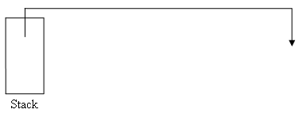
(4)讀取：‘C’ 輸出：C
目前輸出的字串：DC
A+B*(C-D)
(5)讀取：‘(’ 後，依序輸出(POP)堆疊中的運算子, 直到取出 “ ) ”
為止
A+B*(C-D)
輸出：－
目前輸出的字串：DC－
(註：左右括號不會輸出顯示)

Slide 54

(6)讀取：‘*’ > Stack頂端的運算子優先權
A+B*(C-D)
(7)讀取：’B’ 輸出：B
目前輸出的字串：DC－B
A+B*(C-D)

Slide 55
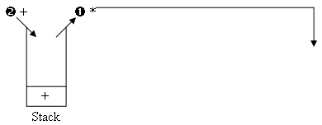
(8)讀取：‘+’< Stack頂端的運算子優先權，則’*‘輸出，
’+’放入堆疊
A+B*(C-D)
輸出：*
目前輸出的字串：DC－B*
(9)讀取：’A’ 輸出：A
目前輸出的字串：DC－B*A
A+B*(C-D)

Slide 56
(10)輸出剩餘的Stack中的資料(運算式已經讀取完成, 而堆疊中
尚有運算子時, 依序由頂端輸出)
輸出：+
目前輸出的字串：DC－B*A+
(11)反轉輸出的字串：+A*B－CD
反轉輸出

Slide 57
3-3.4 中序表示法轉換成後序表示法
由中序表示法轉換成後序表示法的方法有兩種：
加括號去除法：這種方法是人類使用的方法，主要是應付於考試，
想快速得到後序表示法時使用。
2. 堆疊處理法：「由左而右」掃描資料，依據資料是運算元或運算子
作不同的處理，運算子還要考慮其優先次序。

Slide 58
一、加括號去除法
【例如】假設有一個中序式為：A+B*(C-D)，欲轉換成後序式，其步驟如下：
1.先用括號將優先順序分出來
(A+(B*(C-D)))
2.將運算子移到右括號左邊
❶(A+(B(CD-)*))
❷(A(B(CD-)*)+)
3.把括弧全部拿掉，即為所得。
ABCD-*+

Slide 59
二、堆疊處理法
步驟1. 由左至右依序取得資料di(data item)。
步驟2. 如果di是運算元, 則直接輸出。
步驟3. 如果di是運算子(包含左右括號), 則：
(1)如果di= "(", 放入堆疊。
(2)如果di= ")" ,依序輸出堆疊中的運算子, 直到取出 "(" 為止。
(3)如果di不是 “(” 或 “)” , 則與堆疊頂點的運算子ds(data of stack)作
優先順序比較：
❶當di較ds優先時, 則di放入堆疊。
❷當di不較ds優先或相等時, 則ds輸出，di放入堆疊。
步驟4.如果運算式已經讀取完成, 而堆疊中尚有運算子時, 依序由頂端輸出。

Slide 60

【實例】A+B*(C-D)
請利用堆疊處理法將中序式為：A+B*(C-D)，欲轉換成前序式，其步驟如下：
(1) 讀取：’A’ 輸出：A
目前輸出的字串：A
A+B*(C-D)
由左至右讀取資料
A+B*(C-D)
(2) 讀取：‘+’ > Stack頂端的運算子優先權
A+B*(C-D)

Slide 61

(3) 讀取：’B’ 輸出：B
目前輸出的字串：AB
(4) 讀取：‘*’ > Stack頂端的運算子優先權
A+B*(C-D)
A+B*(C-D)

Slide 62

(5) 讀取：‘(’放到Stack中
A+B*(C-D)
(6) 讀取：’C’ 輸出：C
目前輸出的字串：ABC
A+B*(C-D)

Slide 63

(7) 讀取：‘－’> Stack頂端的運算子優先權
A+B*(C-D)
註：中序轉成後序時，左括號在堆疊中的優先順序最小，
亦即任何運算子都大於它的優先權。

Slide 64
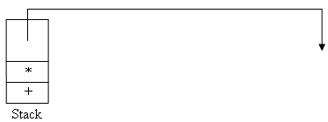
(8) 讀取：’D’ 輸出：D
目前輸出的字串：ABCD
A+B*(C-D)
(9) 讀取：‘ ) ’ 後，依序輸出(POP)堆疊中的運算子, 直到
取出 “ ( ”為止
A+B*(C-D)
輸出：－
目前輸出的字串：ABCD－
(註：左右括號不會輸出顯示)

Slide 65
(10)輸出剩餘的Stack中的資料(運算式已經讀取完成, 而堆疊中尚有
運算子時, 依序由頂端輸出)
輸出：*+
最後輸出的字串：ABCD－*+

Slide 66
3-3.5 前序表示法轉換成中序表示法
在上面介紹的方法是將「中序」轉換成「前序與後序」，但是如何將「前序」轉換成「中序」呢？我們一樣可以利用前面提到的「加括號去除法」與「堆疊法」來進行轉換。但是，轉換方式略有一點點不同，其說明如下。

Slide 67
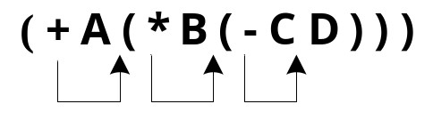
一、加括號去除法
【例如】請將前序式：+A*B-CD，轉換成中序式。
【作法】
1. 依「運算子+運算元1+運算元2」的原則括號
( + A ( * B ( - C D ) ) )
2. 將左邊的運算子移到兩個運算元之中
∴(A +( B *( C- D ) ) )
3.拿掉未具優先權的括弧
A+B*(C-D)

Slide 68
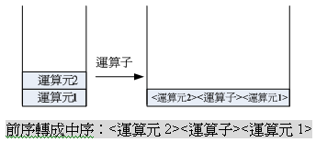
二、堆疊處理法
以堆疊法來處理前序轉換成中序時，必須要遵守以下的原則：
1.由右至左依序取得資料di
2.如果di是運算元，則放入堆疊中。
3.如果di是運算子，則從堆疊中取出兩個運算元，依照中序式的
結合方式(<運算元2><運算子><運算元1>)後，再將結果放入
堆疊中。如下圖所示：

Slide 69
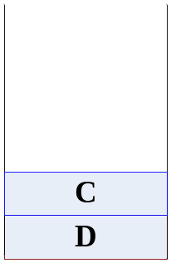
【實例】
假設有一個前序式：+A*B－CD ，轉換成中序式
【作法】
1.由右而左依序取得資料di
+A*B－CD
2.如果di是運算元，則放入堆疊中。
+A*B－CD

Slide 70
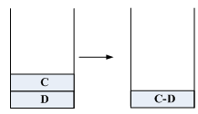
3.如果di是運算子，則從堆疊中取出兩個運算元，依照中序式的結合
方式(<運算元2><運算子><運算元1>)後，再將結果放入堆疊中。
+A*B－CD
C － D 
說明：取出C與D，再結合為C-D，再將結果放入堆疊中。
⬥
◆
❖


Slide 71

4.如果di是運算元，則放入堆疊中。
+A*B－CD

Slide 72

5.如果di是運算子，則從堆疊中取出兩個運算元，依照中序式的結合
方式(<運算元2><運算子><運算元1>)後，再將結果放入堆疊中。
+A*B－CD
B * (C-D) 
說明：取出B與(C-D)，再結合為B*(C-D)，
再將結果放入堆疊中。
⬥
◆
❖


Slide 73

6.如果di是運算元，則放入堆疊中。
+A*B－CD

Slide 74

7.如果di是運算子，則從堆疊中取出兩個運算元，依照中序式的結合
方式(<運算元2><運算子><運算元1>)後，再將結果放入堆疊中。
+A*B－CD
A+B*(C-D) 
說明：取出A與 B*(C-D) ，再結合為A+B*(C-D)，
再將結果放入堆疊中。
⬥
◆
❖


Slide 75
3-3.6 後序表示法轉換成中序表示法
在前面的單元(ch3-3.5)已經介紹，如果將前序式轉換成中序式，而在本單元將介紹如何將後序式轉換成中序式。

Slide 76
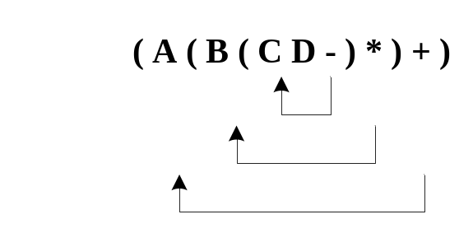
一、加括號去除法
【例如】請將後序式：ABCD-*+ 轉換成中序式。
【作法】
1. 依「運算元1+運算元2+運算子」的原則括號
( A ( B ( C D - ) * ) + )
2. 將右邊的運算子移到兩個運算元之中
∴(A +( B *( C- D ) ) )
3.拿掉未具優先權的括弧
A+B*(C-D)

Slide 77
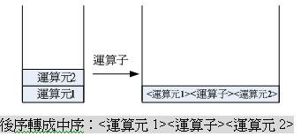
二、堆疊處理法
以堆疊法來處理後序轉換成中序時，必須要遵則以下的原則：
1.由左至右依序取得資料di。
2.如果di是運算元，則放入堆疊中。
3.如果di是運算子，則從堆疊中取出兩個運算元，依照中序式的
結合方式(<運算元1><運算子><運算元2>)後，再將結果放入
堆疊中。如下圖所示：

Slide 78
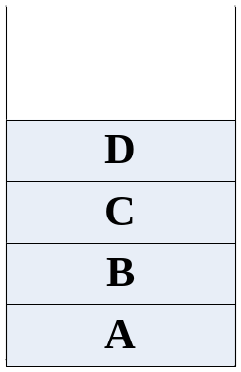
【實例】
假設有一個後序式：ABCD-*+ ，轉換成中序式
【作法】
1.由左而右依序取得資料di
ABCD-*+
2.如果di是運算元，則放入堆疊中。
ABCD-*+

Slide 79
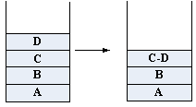
3.如果di是運算子，則從堆疊中取出兩個運算元，依照中序式的結合
方式(<運算元1><運算子><運算元2>)後，再將結果放入堆疊中。
ABCD-*+
C - D
說明：取出D與C，再結合為C-D，再將結果放入堆疊中。
⬥

❖
◆


Slide 80
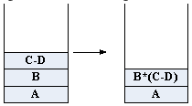
4.如果di是運算子，則從堆疊中取出兩個運算元，依照中序式的結合
方式(<運算元1><運算子><運算元2>)後，再將結果放入堆疊中。
ABCD-*+
B*(C-D)
說明：取出(C-D)與B，再結合為B*(C-D)，
再將結果放入堆疊中。
⬥

❖
◆


Slide 81
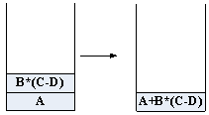
5.如果di是運算子，則從堆疊中取出兩個運算元，依照中序式的結合
方式(<運算元1><運算子><運算元2>)後，再將結果放入堆疊中。
ABCD-*+
A+B*(C-D)
說明：取出B*(C-D)與A，再結合為A+B*(C-D)，
再將結果放入堆疊中。
⬥

❖
◆


Slide 82
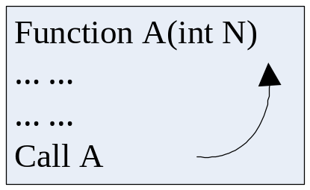

3-4 遞迴(Recursion)
何謂「遞迴(Recursion)」是指函式本身又可以呼叫自己的副程式。
函式
呼叫自己
我們在撰寫程式時，如果適時的使用遞迴方式，將可以使得程式
變得比較簡潔，但是，在撰寫時必須要先了解題意，並且要非常
謹慎小心使用，否則很容易產生無窮迴圈或無法預期的錯誤。
無窮迴圈
如果沒有設定終止條件

Slide 83
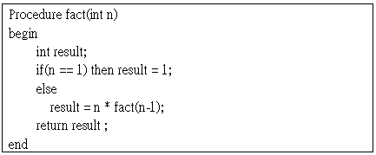
例如：我們設計一個遞迴程式來計算n!時，如果沒有設定「終止條件」時，將會無限制地呼叫自己，因此，就會造成無窮迴圈現象。
遞迴程式
不會產生無窮迴圈
有設定終止條件

Slide 84
在目前的程式語言中，並非每一種程式語言都具有遞迴呼叫的功能，例如：
(1)不具遞迴呼叫的程式語言：BASIC, FORTRAN,COBOL等。
(2)具遞迴呼叫的程式語言：C, C++, PASCAL等。

Slide 85
➢遞迴函數
如果將程式模組化為一支獨立的函數，如果該函數可以反覆地自己呼叫自己，因此我們稱這個函數為「遞迴函數」。
在遞迴函數中，最典型的例子就是計算n階層的程式。

Slide 86
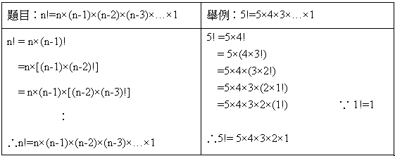
一、數學上：n階層的概念如下：
第二次遞迴呼叫 n=4
第一次遞迴呼叫
n=5
第三次遞迴呼叫n=3
第四次遞迴呼叫 n=2
第五次遞迴呼叫n=1
停止遞迴呼叫
說明：在撰寫一個n階層的遞迴函數程式時，則該函數將具備兩個主要特徵：
1.該遞迴函數可以自己反覆地呼叫自己
(1)第一次呼叫時的參數為n，
(2)第二次呼叫時的參數為n-1，
(3)第三次呼叫時的參數為n-2，...，
(4)參數的值會逐次遞減。
2.當參數值等於1時，必須停止遞迴呼叫。

Slide 87
二、演算法上：n階層的概念如下：
01 02 03 04 05 06 07 08 09 | Procedure fact(int n) Begin int Result; if(n == 1) then result = 1; //終值設定為1，以防止產生無窮迴圈 else //如果否是終值，則 result = n * fact(n-1); //遞迴呼叫，並且每次要更新值，即每次減1 return Result ; End End Procedure

Slide 88
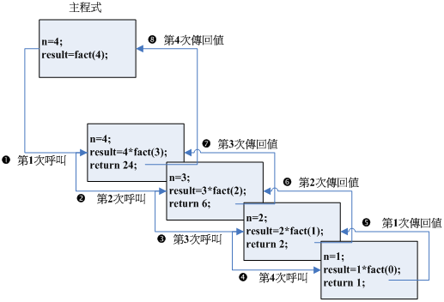
三、以圖解來說明：遞迴函數呼叫的過程
遞迴函數呼叫的過程

Slide 89
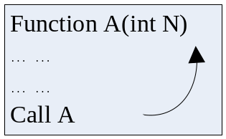
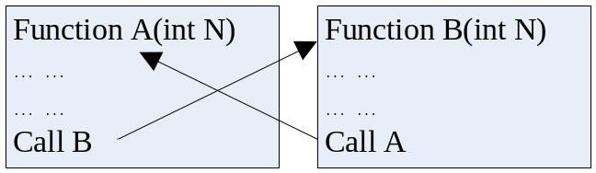
3-4.1 遞迴函數種類
一般而言遞迴函數可以分為兩種：
1. 直接(Direct)遞迴：程序自己直接呼叫自己。
2. 間接(Indirect)遞迴
是指兩個以上函數，彼此呼叫對方，形成迴路。
說明：在A遞迴函數內呼叫B遞迴函數，並且在B遞迴函數內呼叫
A遞迴函數。

Slide 90
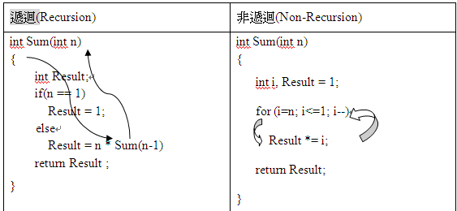
3-4.2 遞迴與非遞迴的比較
(1)遞迴：是指函數本身又可以呼叫自己的副程式。
(2)非遞迴：是指函數本身沒有呼叫自己的程式。
【例如】設計n!的遞迴與非遞迴的比較，如下所示：

Slide 91
【遞迴函數的優、缺點】
 | 遞迴 (Recursion) | 非遞迴 (Non-Recursion; Iterative)
優點 | ❶程式較簡潔明確 ❷節省記憶體空間 ❸表達力較強 ❹區域變數與暫存變數較少 | ❶較節省執行的時間 ❷不需額外的Stack空間
缺點 | ❶執行時參數的存取較費時間 ❷需額外堆疊(Stack)空間支援 | ❶程式較長 ❷浪費記憶體空間 ❸表達力較弱 ❹區域變數與暫存變數較多

Slide 92
3-5 遞迴的應用
遞迴在實務上的應用非常的廣，例如：計算n階乘(n!)、費氏數列、河內塔的圓盤搬移過程、求兩個正整數的最大公因數等。

Slide 93
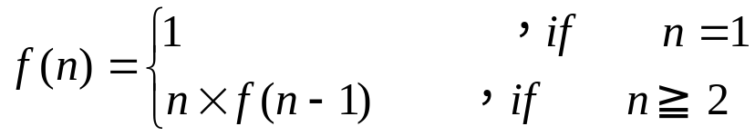
3-5.1 n階乘(n!)
【定義】n!= n×(n-1)×(n-2)×(n-3)×…×1
【假設】階乘的公式如下：
【演算法】
01 02 03 04 05 06 07 08 09 | Procedure fact(int n) Begin int Result; if(n == 1) then result = 1; //終值設定為1，以防止產生無窮迴圈 else //如果否是終值，則 result = n * fact(n-1); //遞迴呼叫，並且每次要更新值，即每次減1 return Result ; End End Procedure

Slide 94


3-5.2 費氏數列
【定義】某一數列的第零項為0，第1項為1，其他每一個數列中項目
的值是由本身前面兩項的值之和。
【假設】級數Factorial的公式如下：
第零項
第1項
+
+
+
+
+

Slide 95
【演算法】
01 02 03 04 05 06 07 | Procedure Fib(int n) Begin if(n=0) return 0; //第零項為0 if(n=1) return 1; //第1項為1 if(n>=2) return Fib(n-1)+Fib(n-2); //其他某一數為其前二個數的和 End End Procedure

Slide 96
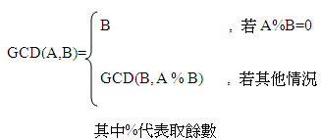
3-5.3 最大公因數
【定義】利用尤拉的輾轉相除法，求兩數之最大公因數演算法。
即利用兩數反覆相除，直到「餘數」為0，則其「除數」
即為最大公因數。
【假設】最大公因數的公式如下：

Slide 97
【演算法】
01 02 03 04 05 06 07 08 09 | Procedure GCD (int a,int b) Begin c = a % b; //a除 b取餘數 if (c == 0) //判斷餘數是否為0，如果是，則 return b; //將其除數即為最大公因數 else //如果不是，則 return GCD(b, c); //函式自己又可以呼叫自己 End End Procedure

Slide 98
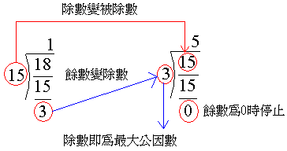
【舉例】
以下範例說明輾轉相除法過程：以18及15為例，必須要利用「輾轉
相除法」，求最大公因數。其概念如下所示：

Slide 99
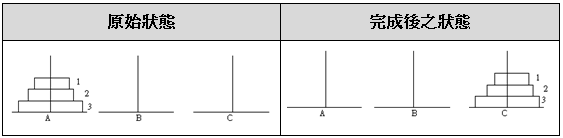
3-5.4 河內塔問題
【問題】假設有A、B、C三根柱子，A柱子上有3個直徑不同的中
空盤子，由大而小疊放在一起，如下圖(3個盤子)所示。
試問最少需要搬多少次，方能將這些盤子從A柱搬到C柱？
【規則】1.一次只能移動一個盤子。
2.在搬移過程中，小的盤子不能放在大的盤子下方。

Slide 100
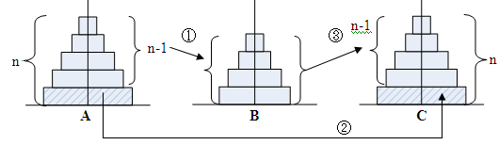
【演算法】
演算法：河內塔問題
01 02 03 04 05 06 07 08 09 10 11 12 13 | Procedure Towers(n, A, B, C) Begin if (n==1) //如果只有一個盤子 printf("A to C"); //只須將一個盤子從A柱搬到C柱 else //如果有二個或二個以上盤子，則 { Towers(n-1, A, C, B); //先將上面n-1個盤子從A柱搬到B柱 printf("A to C"); //再將最大的盤子從A柱搬到C柱 Towers(n-1, B, A, C); //最後，再將剩下的n-1個盤子從B柱搬到C柱 } End End Procedure
【河內塔的運作過程】

